Slide 1
Паспорт лин-проекта
МБ ДОУ «Детский сад №128»
«Оптимизация и внедрение системы 5С»
Общие данные: Заказчик: заведующий МБДОУ № 128. Процесс: Стандартизация ежедневных операций с работой документации сотрудников Границы процесса: момент завершения анализа выполнения запланированных дел Руководитель лин-проекта: Панова Т.Н., ст.воспитатель. Команда лин-проекта: Фунтикова Ю.А. | Обоснование: Длительность процесса поиска документации на рабочем месте; Потеря времени при постоянном перемещении документации из одного места в другое; Нерациональное хранение документов сотрудниками ДОУ; Длительный поиск необходимых документов при выполнение обязанностей отсутствующего работника; Повышение производительности; Поддержание постоянного порядка на рабочем месте.
Цели и эффекты: Эффекты: - Сокращение временных затрат на поиски документации, связанных с размещением и хранением; - Улучшение условий труда и повышение комфорта работы сотрудников; - Повышение уровня вовлеченности работников в процесс улучшения рабочего пространства; - Сокращение всех видов потерь связанных с организацией рабочего места и рабочего процесса в целом. | Сроки: 1. Согласование паспорта лин-проекта 09.01.2023 2. Картирование текущего состояния (10.01.2023 -20.01.2023) 3. Анализ проблем и потерь(23.01.2023 -03.02.2023) 4. Составление карты целевого состояния(06.02-10.02.2023) 5. Разработка плана мероприятий (13.02. -13.03.2023) 6. Защита плана мероприятий перед заказчиком (14.03. – 17.03.2023) 7. Внедрения улучшений (20.03.-12.05.2023) 8. Мониторинг улучшений (22.05.-26.05.2023) 9. Закрытие лин-проекта (29.05.-05.06.2023) 10. Мониторинг стабильности достигнутых результатов (06.06 -14.06.2023)
Наименование цели, ед. изм. | Текущий показатель | Целевой показатель
Сокращение времени на поиск нужного документа | 20 мин | 5 мин

Slide 2
«5С» – система организации и рационализации рабочего пространства, обеспечивающая эффективное и безопасное выполнение работ.
Принципы бережливого образования могут использоваться как основа или руководство для решения новых актуальных проблем в целях развития и совершенствования образовательного процесса

Slide 4
№ | Название | Действия | Ключевая фраза
1 | Сортировка | Убрать ненужные вещи с рабочего места (оставить только то, что необходимо и в том количестве, сколько необходимо) | «Если сомневаешься, выбрасывай!»
2 | Соблюдение порядка | Положить каждый предмет туда, где он используется (все находится на своих местах, в чистоте и готовности к применению) | «Свое место для каждой вещи, и каждая вещь на своем месте»
3 | Содержание в чистоте | Убирать и исключать причину загрязнения (регулярная проверка рабочего места для поддержания порядка) | «Лучшая уборка, когда не нужно убираться, не создавай грязь»
4 | Стандартизация | Создать инструкцию и стандарт того, каким должно быть изделие (инструкция включает пошаговое описание действий и методы выполнения работ) | «Смотри и знай, что должно быть сделано»

Slide 5
Три типа потерь в образовательной сфере:
Запасы (устаревшие базы данных и информация, избыточные архивы, незавершенные дела);
Дефекты (ошибки и пропуски данных, непонятные требования, инструкции);
Перепроизводство (лишняя переписка, выполнение работы, не создающей ценности, подготовка ненужных отчетов и копий документов).

Slide 6
Переходя на принципы бережливого образования, педагогический коллектив детского сада будет работать по следующим направлениям:
Устранение потерь;
Сокращение уровня запасов;
Качественное выполнение работы с первого раза.

Slide 7
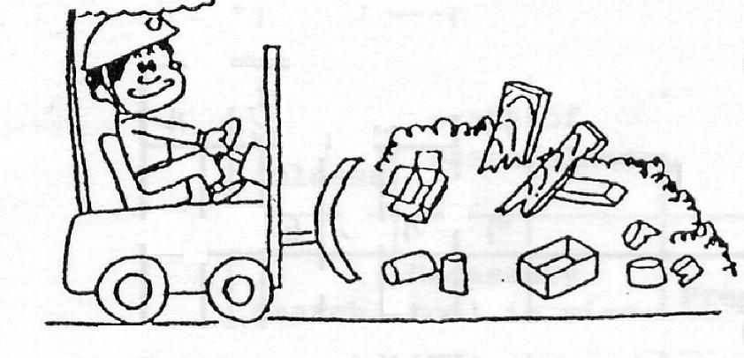
ЭТАП 1. СОРТИРУЙ
На первом этапе (сортируй) необходимо отделить нужное от бесполезного, оставить только нужное, обозначить редко используемое.
Таким образом, вы освобождаете свое рабочее место от всего, что не понадобится в ходе текущих операций, избавляетесь от лишних предметов.
- Отдели необходимое от бесполезного
- Обозначь редко используемое
- Оставь только нужное

Slide 9
ЭТАП 2. СОБЛЮДАЙ ПОРЯДОК
4 ПРАВИЛА РАСПОЛОЖЕНИЯ ВЕЩЕЙ:
На видном месте;
Легко взять;
Легко использовать;
Легко вернуть на место.

Slide 11
ЭТАП 3. СОДЕРЖИ В ЧИСТОТЕ

Slide 12
ЭТАП 4. СТАНДАРТИЗИРУЙ

Slide 14
ЭТАП 5. СОВЕРШЕНСТВУЙ
Цель пятого этапа – непрерывное повышение эффективности методов по поддержанию рабочего окружения.
Следовать правилам, совершенствовать правила.
Соблюдать дисциплину.
Ежедневно применять принципы 5С
Непрерывно проверять соблюдение стандартов
Улучшать разработанные стандарты

Slide 15
В чем эффективность от внедрения системы 5S?
организация производственного процесса, обеспечивающего требуемый уровень качества;
сокращение ненужных запасов;
эффективное использование рабочих мест;
предотвращение потерь, связанных с поиском нужных предметов;
улучшение организации труда;
повышение ответственности персонала;
мотивировать персонал на производительный труд.

Slide 16
СПАСИБО ЗА ВНИМАНИЕ!

